Slide 1


OC - Fundamenta Szakmai Nap
2017.12.12-13.

Slide 2
Témák
Fundamenta és a piaci helyzet
A lakástakarék piaca
Termékjellemzők, lehetőségek
Promóciók, akciók
Egyszerűen, gyorsan eladni

Slide 3
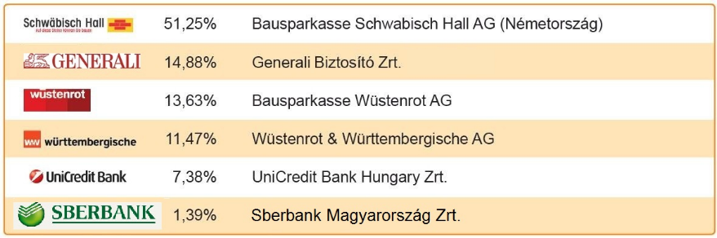
Tulajdonosi kör

Slide 4

Fundamenta
Idén 20 éves a Fundamenta
900 ezer lakásálom megvalósulása az alapítás óta
2,2 millió szerződést kötött ügyfeleivel, akik eddig összesen 900 Mrd Ft megtakarítást helyeztek el
az új kihívásoknak megfelelve még nagyobb ügyfélkör elérését, és a meglévő ügyfelek még szélesebb körű kiszolgálását tűzte zászlajára
Új elnök-vezérigazgató 2017.01.01-től

Slide 5
Az új stratégia alapelvei
    Négy alapelv – növekedés, hatékonyság, kockázattudatosság és ügyfélélmény – mentén új stratégia, szervezet és működési modell kerül kialakításra
    KOCKÁZAT-TUDATOSSÁG
    Fejlett kockázatkezelési módszertant alkalmazó dedikált kockázatkezelési funkció kialakítása
    Belső kontrollok, kockázattudatosság javítása, belső védelmi vonal szerinti vállalatirányítás bevezetése
    NÖVEKEDÉS
    Új ügyfél akvizícióra
    Cross- és up-sell a jelenlegi ügyfélbázisban, értékesítés növelése értéklánc kiterjesztésével, diverzifikáció
HATÉKONYSÁG
    Elsődlegesen hatékonyságnövelés, belső működés fejlesztése, (lean megközelítés alkalmazása), erősebben kontrollált és technológia alapú folyamatok bevezetése a piaci növekedés és ügyfélélmény növelése érdekében
    Digitalizáció, automatizáció
ÜGYFÉLÉLMÉNY
    Külső és belső ügyfélélmény kialakítása, ügyfél- elégedettség javítása mind az értékesítők, mind az ügyfelek számára a hosszú távon fenntartható növekedés elérése érdekében

Slide 6
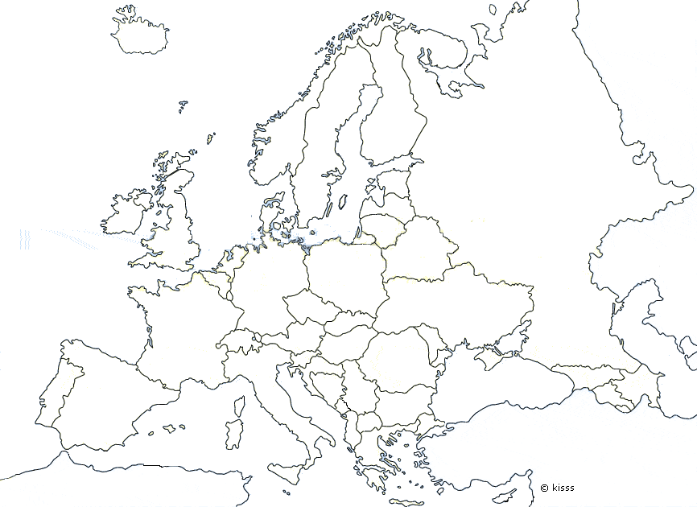

Kedvező piac: ÁT & piaci penetráció körkép
37%
ÁT: 8,8%
90 / 45 €
40%
ÁT: 10%
~74 €
24%
ÁT: 5%
66,39 €
62%
ÁT: 1,5%
18 €
13%
ÁT: 30%
~230 €
3%
16%
ÁT: 3,3%
~22 €
ÁT: 25%
~250 €

Slide 7
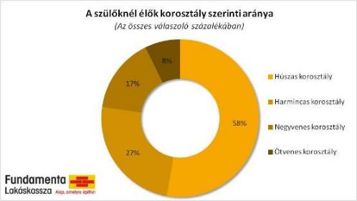
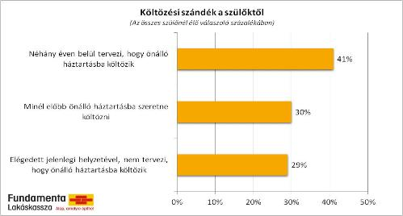
Mamahotel
A Fundamenta készített egy a fiatalok lakáshelyzetét vizsgáló országos reprezentatív kutatást
A férfiak gyakrabban (33%) élnek együtt a szüleikkel, mint a nők (23%)
Főként a kisebb városok lakóira jellemző a „mamahotel” igénybevétele, a falvakban és a nagyobb városokban kevésbé
A kutatás azt mutatja, hogy a szülővel élő fiatalok 10 százalékának, a szülővel élő párok 18 százalékának van megtakarítása lakás-takarékpénztárban
A mamahotel általános jelenség az egész EU-ban

Slide 8
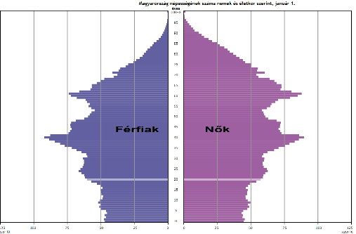
Mamahotel
Pl. Húszas korosztály ~ 1,34 M fő → 1.340.000 * 58%
777.000 fő szülőkkel él
545.000 fő költözne
Közülük mindössze 55.000 fő rendelkezik lakásszámlával!!!

Slide 9


250 milliárd forint 3 év alatt
A Fundi-Mini egyedülálló termék a lakástakarék pénztári piacon
Elhúzódó öngondoskodási időszak – későn kezdenek félretenni
Egyedül nehezen megvalósítható ingatlancélok
Generációs probléma a takarékoskodás és az okos pénzhasználat hiánya
250mrd forint értékben kötöttek szerződést 2015 óta a magyar szülők gyermekeik lakáscélú megtakarításaira a Fundamentánál – ezzel megduplázódott a 14 év alattiakra kötött szerződések összege
A szülők jó befektetésnek látják a lakáscélt gyerekeik javára
Élhetőbb, önálló élet (szülőknek és gyerekeknek egyaránt)
2015
2016
2017

Slide 10
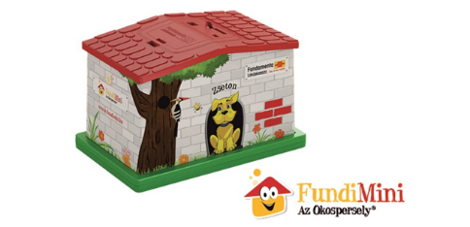
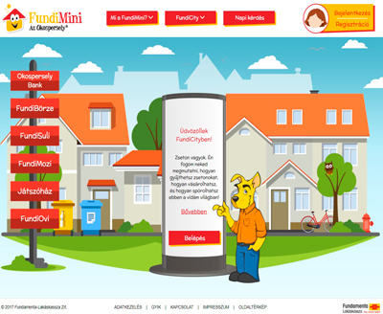
250 milliárd forint 3 év alatt
20-40 éves fiatalok jelentős része szülőkkel lakik
Okok:
  Nem akar elköltözni
  Nem tud elköltözni
  A „nem tud” általában forráshiányra vezethető vissza
  Megoldás:
  SZÜLŐI TÁMOGATÁS ELŐTAKARÉKOSSÁG FORMÁJÁBAN
Oktatás és tudatos pénzkezelés már gyerekkorban az Okospersellyel
Gyerekszámla: flexibilis, a gyerek életkorához és kapcsolódó igényekhez alakítható
Okospersely – akár PC-n, akár mobil eszközön – megtakarításra nevel. Több, mint 43.000 db van már a felhasználóknál
22.500 gyermek, valamint 20.600 felnőtt játszik online komoly pénzügyi játékot
Kiváló indulótőke!

Slide 11
A piac
Kiváló növekedési kilátások
  Alacsony lakásszámla penetráció
  Kedvező makrogazdasági környezet – tartósan alacsony kamatszint
  Bővülő foglalkoztatottság
  Felfelé kúszó reálbérek
Átlag szerződéses összeg > 4 MFt → +10% 2015-höz képest
90% feletti a rendszeresen megtakarító ügyfelek aránya FLK-nál
90 napon túli késedelem aránya mindössze 1,7% az FLK hiteleknél (vs. bankszektor piaci forinthitelei esetében 10% fölötti)

Slide 12
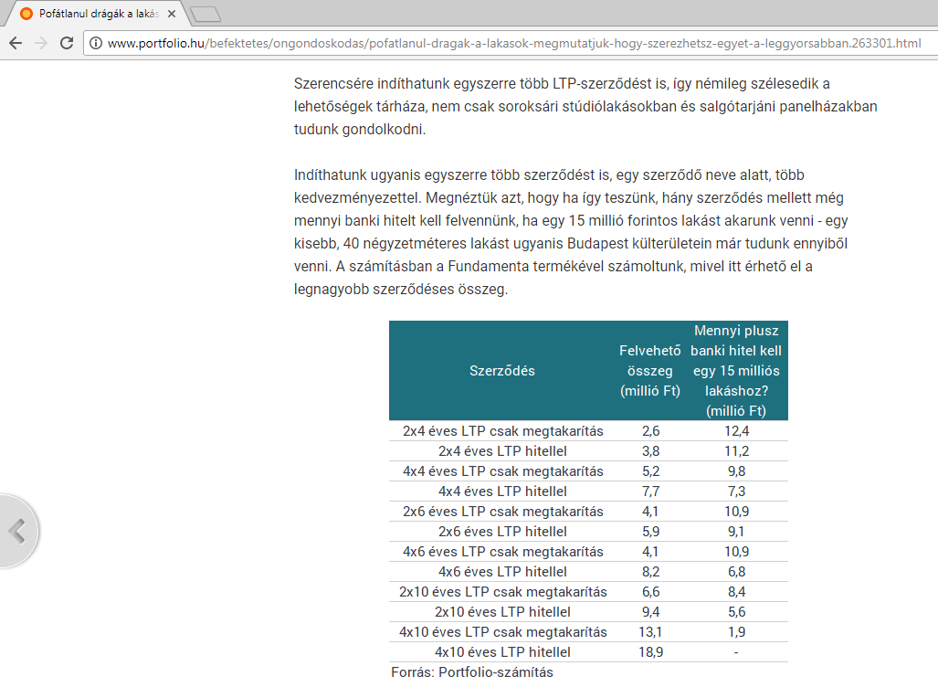
Szereti a terméket a média
4 nap, 3 cikk a portfolio.hu-n
Pofátlanul drágák a lakások - megmutatjuk, hogy szerezhetsz egyet a leggyorsabban
3 dolog, amit mindig is tudni akartál a 72 ezer forintos állami ingyenpénzről
4 cég, 4 ábra: így megy most a magyar lakás-takarékpénztáraknak

Slide 13
Piaci körkép - NOK
2017 H1-ben indult
Lakáscél: új építésű ingatlanok finanszírozása
Min 120 fős csoport, 10-15 éves elkötelezettség
Szerencsejáték faktor: sorsolás a rendszer része
Álltám: 30%, éves max 300e Ft
Kamat: nincs
Díjak:
  regisztrációs díj → egyszeri, 1%
  Szervezési díj → havi 0,1%, 12e -20e Ft
Futamidő: 10 vagy 15 év
Biztosíték: nincs (OBA, BEVA)
A teljes álltám
80%-át elviheti!
20 éve a piacon
Széleskörű lakáscél paletta
Rugalmas
Biztonságos, kiszámítható
Kedvező kondíciókkal
Lakásszámla

Slide 14
Lakástakarék piac alakulása
A négyszereplős piac 2003 júliusában kétszereplőssé vált, 2011-től háromszereplős,
2013-től ismét négyszereplős:
Fundamenta Rt.
Fundamenta-Lakáskassza Zrt.
Lakáskassza Rt.
Lakáskassza Rt.
Otthon Rt.
OTP-LTP Rt.
Erste-LTP
AEGON LTP
1997 1998 2001 2003 2011 2013

Slide 15
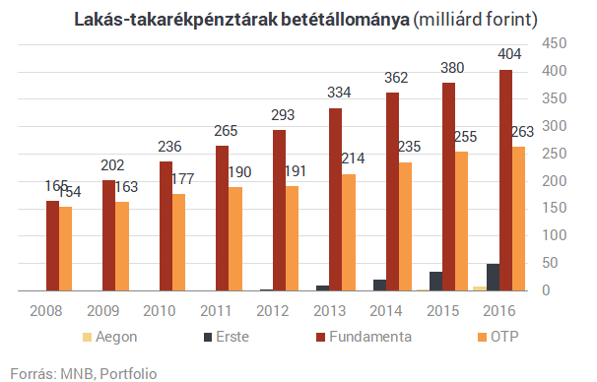
FLK piaci pozíció LTP-k között

Slide 16
Lakásszámla piaci körkép – banki rangsor!
A bankok között is szép eredmény!

Slide 17
A piac számokban
Új szerződések volumene az egyes években ( M Ft)

Slide 18
Fundamenta - új üzlet alakulása
2X

Slide 19
Lakáshitel-piaci pozíciónk (hitelkihelyezés alapján)

Slide 20
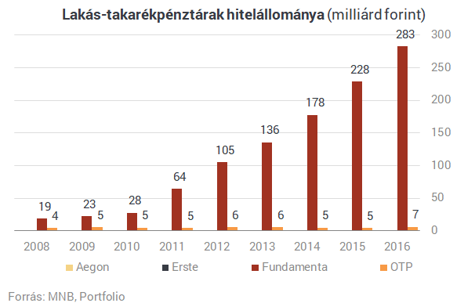
Hitelezés másképp

Slide 21
Növekedési pályán!

Slide 22

Nem mind arany, ami fénylik!

Slide 23
Termék összehasonlítás
 | OTP Start U 10 | Aegon Kamat fix 10 | Erste 0159 | Fundamenta Otthontervező (A24)
Vállalt ráta (HUF) | 20 000 | 20 000 | 20 000 | 20 000
Betét futamidő (hó) | 120 | 120 | 120 | 120
LK futamidő (hó) | 118 | 120 | 144 | 112
SZÖ (HUF) | 7 500 000 | 7 600 000 | 7 600 000 | 7 650 000
Számlanyitási díj (HUF) | 75 000 | 76 000 | 76 000 | 76 500
Betéti kamat (%/év) | 0,1 | 0,1 | 0,1 | 0,1
A futamidő alatt elérhető betéti kamat (HUF) | 15 785 | 15 875 | 15 630 | 15 742
hitel kamat (%/év) | 5,99 | 5,5 | 5,9 | 3,5
Összes saját megtakarítás (HUF) | 3 135 785 | 3 135 875 | 3 135 630 | 3 135 742
LK összeg (HUF) | 4 364 215 | 4 464 124 | 4 464 370 | 4 514 258
Teljes visszafizetendő összeg (HUF) | 5 828 325 | 5 813 640 | 5 957 368 | 5 312 160
Kifizetett hitelkamat (HUF) | 1 464 110 | 1 349 516 | 1 492 998 | 797 902

Slide 24
Miben jobb a Fundamenta?
Versenyképes (lakossági) & legmagasabb (TH) betéti kamat
Legkedvezőbb hitelkamat
Kiforrott értékesítés támogatás
Nincs számlanyitási díjmentes akció, de van:
Jelentősen megemelt jutalék mérték (2017. november 6-tól)
Magas állományminőség (90% +)
Állandó szegmensakciók: Fundimini Gyerekszámla, Családi Plusz és Lojalitás kupon,
Időszakos termékakciók
Rugalmas termék
Legjobb TH termék a piacon (akár 3,5%)

Slide 25

PM kollégák támogatása
Partnermenedzser (PM)
  naprakész szakmai információk
  támogatás a mindennapokban
  eladástechnikai fogások
    Haszonérvelés
    Kifogáskezelés
    Kérdezéstechnika
    Igényelemzés
    Megszólítás, stb.
  gyakorlati tanácsok
  oktatások megtartása
  személyes fejlesztés

Slide 26
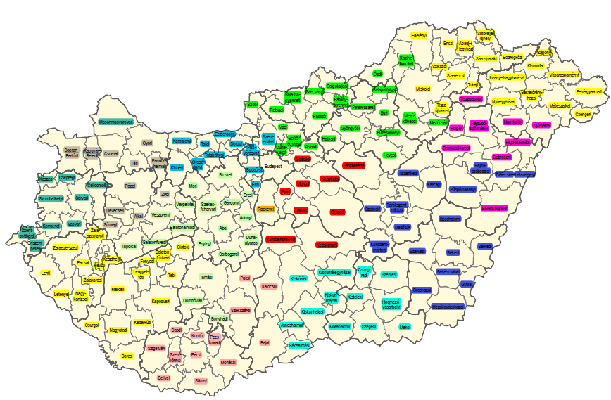












PM kollégák támogatása

Slide 27



PM kollégák támogatása

Slide 28
Termékjellemzők, lehetőségek

Slide 29

Milyen egy jó befektetés?
HOZAM
RUGALMASSÁG
BIZTONSÁG

Slide 30
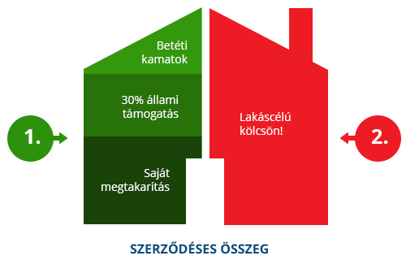
A lakás-előtakarékossági szerződés szakaszai
Teljes megtakarítás
Lakáskölcsön
2 hó Kiutalási időszak
Megtakarítási időszak
Törlesztési időszak

Slide 31

HOZAM - Állami támogatás
Adott megtakarítási évben befizetett megtakarítások 30%-a
Felső határa:
Magánszemélyek: 72.000 Ft (Lakásszövetkezet és Társasház: 324.000 Ft)
Minimum 4 megtakarítási év után vehető igénybe
2011.01.01-je után kötött LTP szerződésekre maximum 10 megtakarítási éven keresztül igényelhető állami támogatás
(ezt megelőzően kötött szerződésekre 8 megtakarítási éven keresztül).
Személyi jövedelemadó mentes, alanyi jogon jár!
Fontos a rendszeresség!

Slide 32

Állami támogatás
Mértéke:
Az első félévben befizetett összeg 30%-a
A III. negyedévben az éves befizetések alapján járó
állami támogatás ¼-e
A IV. negyedévben az éves befizetések alapján járó
állami támogatás ¼-e

Slide 33
Mennyi állami támogatást kap Ügyfelünk?
Példa 20.000 Ft megtakarítással
X
X
1 2 3 4 5 6 7 8 9 10 11 12
36.000 Ft
12.000 Ft
18.000 Ft
Elhelyezett 12 havi megtakarítást, de 72.000 Ft állami támogatás helyett 66.000 Ft-ra jogosult!

Slide 34

Miért adja az állam az állami támogatást?
A betétek nagy részét államkötvényekbe fektetik
A lakásállomány a nemzeti vagyon része
Megtakarításra ösztönöz - az infláció csökken
Építőipar élénkítése, új munkahelyek biztosítása
Adóbevételek (ÁFA)

Slide 35

Mitől jó egy befektetés?
HOZAM
RUGALMASSÁG
BIZTONSÁG

Slide 36

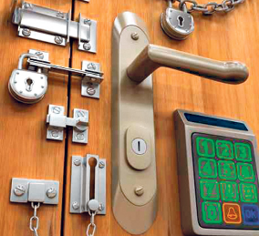
BIZTONSÁG
Országos Betétbiztosítási Alap (OBA)
Magyar Nemzeti Bank (MNB)
Szigorú törvényi előírások
Államilag garantált hozam
A tulajdonosok tőkeereje
Közel 100 éves nemzetközi, 20 éves hazai tapasztalat

Slide 37
Mitől jó egy befektetés?
HOZAM
RUGALMASSÁG
BIZTONSÁG

Slide 38
RUGALMASSÁG
Ki élhet ezzel a lehetőséggel?
Mire tudom felhasználni?
Mennyire tudom élethelyzeteimhez alakítani?

Slide 39


A szerződéses összeg nagysága
Ügyfél döntése
Mit?
(pl. ingatlan ára, felújítás költségei)
Mikorra, mennyit?
(mikor van szüksége a pénzre, mennyit tud havonta megtakarítani)
10.000 Ft-tal osztható*

Slide 40

LTP szerződést köthet
Természetes személy
Cselekvőképes természetes személy saját maga javára* közeli hozzátartozója – kedvezményezett – javára*
*magyar állampolgár, ill. letelepedett, menekült, bevándorolt
Minden EGT állampolgár
Támogatóként: gyám, eseti gondnok, természetes személy, alapítvány, egyesület, egyházi jogi személy és helyi önkormányzat, a gyermekvédelmi gondoskodásban élő gyermek mint kedvezményezett javára, életkezdésének elősegítése céljából

Slide 41

LTP szerződést köthet
Jogi személy
  Lakásszövetkezet (épületenként)
  Társasházi közösség (épületenként)

Slide 42

Kedvezményezett lehet
  Közeli hozzátartozó
  Házastárs
  Egyenes ágbeli rokon (nagyszülő, szülő, gyermek, unoka)
  Örökbefogadott-, a mostoha- és nevelt gyermek
  Örökbefogadó-, a mostoha- és nevelőszülő
  Testvér
  Továbbá a bejegyzett élettárs
Notes:
Örökösödésről pár szót
Örökbefogadás – kérés esetén igazolnia kell tudni
Bejegyzett – regisztrált különbség
Ellenőrzés nincs, csak ha gyanú merül fel – megadhat újat (2000 Ft) illetve ha nagybetétesek listáján (10M felett) van
Kötéskori MÁK ütközés – levél, 3 hó ingyenes módosításra
KHT nyilatkozat – kinek a lakcélja (anyós / gyerek)
Kedv, módosítás – visszamenőleg! Csecsemő – szigorítani fogják

Slide 43

Mire tudom felhasználni?
Kinek a lakáscélja valósulhat meg?
  Szerződő (ha nincs kedvezményezett a számlán)
  Kedvezményezett (ha a szerződő megjelölt)
  Ezen személyek közeli hozzátartozója
Nyilatkozni a felhasználásakor kell, számlanyitáskor még nem!

Slide 44



A lehetséges lakáscélok
Tanya, ház és lakás
  Vásárlás
  Csere
  Korszerűsítés
  Bővítés
  Építés, átépítés
  Helyreállítás
  Felújítás
  Közművesítés
  Lakáscélú pénzügyi lízing önereje
  Lakáscélú hitelek és pénzügyi lízing kiváltása,
  vagy a kiváltásra felvett hitel kiváltása

Slide 45

A lehetséges lakáscélok
Telekvásárlás
Lakásbérleti, lakáshasználati jog vásárlása
Nyugdíjasházban a jogosult élete végéig fennálló bérleti, lakáshasználati jog vásárlása
Lakásszövetkezetek és társasházak:
  A közös tulajdonban álló épületrészek felújítása, korszerűsítése
  Lakáscélú hitelek kiváltása
2009.07.01-je előtt kötött – teljes megtakarítás, 8 év után
szabadon felhasználható.

Slide 46

Nem minősül lakáscélú felhasználásnak
Üdülőövezeti ingatlan vásárlása, felújítása
Haszonélvezeti jog megvásárlása
Lakóingatlan bővítése nem lakáscélú épületrésszel
(pl. műhely, iroda, stb.)

Slide 47
Lakáscélok
2016
N=1000
a kiválasztott válaszlehetőség
TELJES MINTA
még nem tudom pontosan / nincsenek ilyen terveim
lakásfelújításra, modernizálásra fogom felhasználni
használt lakás vásárlására fogom felhasználni
a gyerekem lakáscélját fogom vele támogatni
új építésű lakás vásárlására fogom felhasználni
házépítésre fogom felhasználni
meglevő lakás bővítésére fogom felhasználni
meglevő lakáshitelbe fogom beletörleszteni

Slide 48
Mit kínál még a lakás-takarékpénztár?
HOZAM
RUGALMASSÁG
BIZTONSÁG

Slide 49

Díjak
Számlanyitási díj: szerződéses összeg 1%-a
Számlavezetési díj: 1.800 Ft/év, 150 Ft/hónap
Módosítási díjak: 2.000 Ft/módosítási igény, valamint szerződéses összeg emelés esetén számlanyitási díj.

Slide 50


2017.07.01-től 2017.12.14-ig értékesített módozatok
 | Módozati családok
 | 2-es | 9-es
Betéti kamat | 3% | 1%
Lakáskölcsön kamat | 6% | 3,9%
Betét / lakáskölcsön aránya (%) | 50/50 | 40/60
Megnevezés | Hozamleső | 3,9-es számla
Kiutalási időszak: 2 hónap!

Slide 51
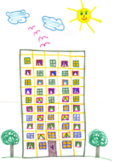

Új tarifák 2017.12.15-től
 | A és B | G
Betéti kamat | 0,1 % | 1,5 %
Lakáskölcsön kamat | 3,5 % | 7 %
Betét / lakáskölcsön aránya (%) | 40 / 60 | 50 / 50
Marketingnév | Otthontervező | Közös Cél

Slide 52

Változás a vállalható havi megtakarítás összegében
A 2010-es törvénymódosításnak köszönhetően a közeli hozzátartozók egymás lakáscéljára is felhasználhatják lakástakarékpénztári megtakarításaikat
Közeli hozzátartozók hiányában
NAGYSZÜLŐ
SZÜLŐ
HÁZASTÁRS
TESTVÉR
GYERMEK
UNOKA
20 ezer Ft többszöröse helyezhető el megtakarításként
Új tarifa létrehozása 20 ezer Ft feletti megtakarítás biztosítás érdekében

Slide 53

Otthontervező Lakásszámla
Választható megtakarítás
5.000 – 20.000 Ft
21.000 – 40.000 Ft
„A” tarifa
„B” tarifa
Lépésköz: 1.000 Ft !

Slide 54
Otthontervező Lakásszámla
Szerződéses összeg:
„A” Tarifa (5 – 20.000 Ft havi megtakarítás): 800.000 - 7.650.000 Ft
„B” Tarifa (21 – 40.000 Ft havi megtakarítás): 3.000.000 - 13.600.000 Ft
Teljes megtakarítás
Lakáskölcsön
40% arány
60% arány
0,1% Betéti kamat
30% Állami támogatás (20.000 Ft-ig)
Fix, forint alapú,
3,5% kamatozású
Lakáskölcsön
2 hó kiutalási időszak
Saját megtakarítás
Megtakarítási időszak
Törlesztési időszak
50 - 120 hónap
53 - 113 hónap
évek

Slide 55

Otthontervező Lakásszámla
Módosítási lehetőségek a megtakarítási időszak alatt:
„A” tarifa „B” tarifára bármikor váltható
„B” tarifa esetén is csökkenthető a megtakarítás 21.000 Ft alá (min. 5.000 Ft), azonban „A” tarifára nem váltható!

Slide 56

Számoljunk!
Betétgyűjtés
Módozat: A20 (50 hónap megtakarítás)
Vállalt megtakarítás: 20.000 Ft
Összes befizetés:
1.000.000 Ft
Állami támogatás:
300.000 Ft
Kamatok:
2.756 Ft
Saját megtakarítás:
1.302.756 Ft

Slide 57
Számoljunk!
Példa a teljes visszafizetésre (futamidő 62 hó, szerződéses összeg 4 000 000 Ft):
megtakarítás (62*20e): 1 240 000ft
lakáskölcsön törlesztés (63*42e): 2 646 000ft
Visszafizetendő 4 000 000 ft-ra 3 886 000 ft

Slide 58
Otthontervező tarifa (0,1 – 3,5%, társasházi)
Szerződéses összeg:
800.000 – 34.420.000 Ft (Lakásszámtól függően: 5 – 90.000 Ft havi megtakarítás)
Teljes megtakarítás
Lakáskölcsön
40% arány
60% arány
0,1% Betéti kamat
30% Állami támogatás
Fix, forint alapú,
3,5% kamatozású
Lakáskölcsön
2 hó kiutalási időszak
Saját megtakarítás
Megtakarítási időszak
Törlesztési időszak
50 - 120 hónap
58 - 112 hónap
évek

Slide 59
KözösCél Lakásszámla
Szerződéses összeg:
„G” Tarifa : 620 000 –29.500.000 Ft (Lakásszámtól függően: 5 – 90.000 Ft havi megtakarítás)
Teljes megtakarítás
Lakáskölcsön
50% arány
50% arány
1,5% Betéti kamat (+2% BONUS lehetőség!)
30% Állami támogatás (324.000 Ft-ig)
Fix, forint alapú,
7% kamatozású
Lakáskölcsön
2 hó kiutalási időszak
Saját megtakarítás
Megtakarítási időszak
Törlesztési időszak
49 - 120 hónap
59 - 124 hónap
évek

Slide 60

RUGALMASSÁG - Szerződés módosítások
Kiutalásig bármikor kérheti - a szerződő
Szerződéses összeg csökkentés, emelés
Pl.: Magasabb lakáskölcsön
Módozatváltás
  Csak módozati családon belül!
Pl.: Hosszabb futamidő, magasabb szerződéses összeg
Kedvezményezett módosítás, törlés
Pl.: Felhasználás miatt, vagy ÁT probléma megoldása
Fizetési mód változtatás

Slide 61

RUGALMASSÁG - Szerződés módosítások
Fizetési haladék
Fizetési nehézség esetén, egyszer, maximum 1 évre
Átruházás
Közeli hozzátartozóra, csak írásban!
Összevonás
Az egyik megszűnik, csak azonos típusnál lehet
Megosztás
    Egy szerződésből kettő, vagy több
    Minden tulajdonságát örökli
    Egyenleg marad az eredetin
    Nem lehet állami támogatás ütközés

Slide 62

Szerződéskötés, betétgyűjtés

Slide 63
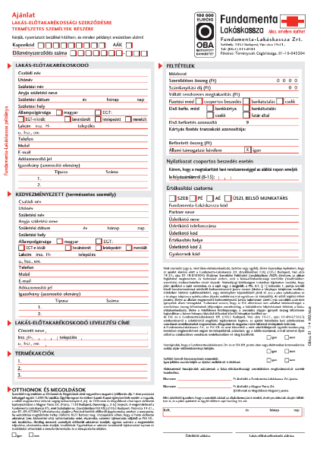
Ajánlat kitöltése
Kuponkód: Lojalitás Üf.program és Családi Plusz Lakászámla kupon jelölésére
Feltételek:
Módozat
Szerződéses összeg
Számlanyitási díj
Vállalt megtakarítás
Fizetési mód
Első befizetés azonosító és összeg
CSOB terhelés napja
Szerződő és Kedvezményezett adatai
Értékesítés adatok:
Értékesítési csatorna
Jutalékkódok
Termékakciók:
Időszakos vagy állandó kedvezmény neve
(pl. Kamatbónusz, FundiMini, Gyerekszámla,…)
Adatkezelési nyilatkozatok
Keltezés és eredeti aláírások

Slide 64
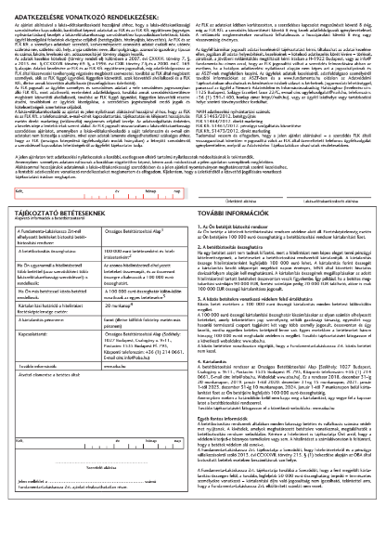
Ajánlat kitöltése
Adatkezelésre vonatkozó rendelkezések:
Keltezés, illetve
üzletkötő és Szerződő eredeti aláírása itt is mindhárom példányon
OBA védelem tájékoztató:
Keltezés, és szerződő eredeti aláírása itt is, mindhárom példányon
Ajánlatszám feltüntetése

Slide 65

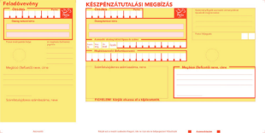
Befizetések módja
Csoportos beszedési megbízás (inkasszó)
Átutalás
Bankkártyás befizetés
Csekk (+200 Ft csekkenként)
Minden hónap 13-áig kell beérkeznie a megtakarításoknak

Slide 66
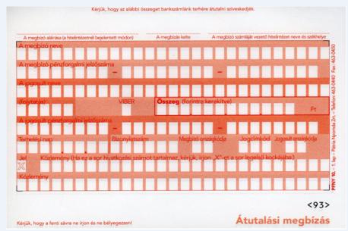
Első díjak utalása, hasznos infók
Első díjak utalása: számlanyitási díj
(+ első havi megtakarítás)
8 8 0 0 0 0 1 9 7 9 3 1 7 1 2 8
Ajánlatszám + név

Slide 67
Bankkártyás befizetés

Slide 68

Ha előbb kellene a pénz…
Áthidaló kölcsönök

Slide 69


Áthidaló kölcsönök
Típusai
Azonnali áthidaló kölcsön Áthidaló kölcsön
(AÁK) (ÁK)
ref.THM | 2017.12.15-től
LK | 5,34%
ÁK | 3,82%
AÁK | 6,10%
AÁK követő | 5,38%

Slide 70

Azonnali Áthidaló Kölcsön
Megtakarítási időszak
3/2
hó
LK időszak
AÁK KAMAT (5,9%)
LK TÖRLESZTÉS TARIFA SZERINT
SAJÁT MEGTAKARÍTÁS

Slide 71

Kedvezmények
Fundimini Gyerekszámla
Családi Plusz
Lojalitás kupon
Időszakos akciók

Slide 72




Slide 73


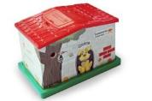


+ 4-10 év
Követő szerződés – A/B módozat
8-10 év
Első szerződés – A/B módozat
Az első szerződés megtakarítását a Fundamenta tovább kezeli

Slide 74
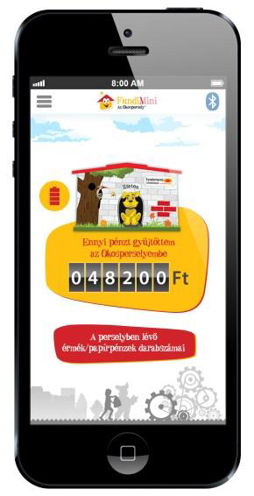
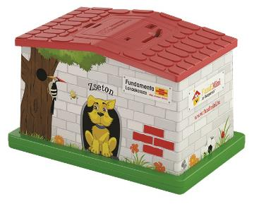
FundiMini Okospersely® új, Bluetooth-os verziója
Egyedi termék a piacon, egyedi arculattal
Fizikális pénzgyűjtés, érmefelismeréssel, elektronikus nyomon követéssel
iOS és Android operációs rendszerrel működik
www.fundimini.hu
Persely kiszállítása postai úton 60 napon belül

Slide 75
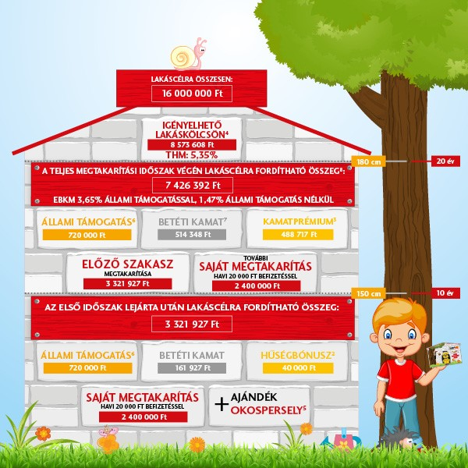
FundiMini gyerekszámla

Slide 76


Családi plusz kupon
2 db 5%-os kamatbónuszra jogosító (az első megtakarítási évre) Családi Plusz kupon a szerződőnek
Kuponkód
Beváltási határidő
Szerződéskötésre jogosult

Slide 77




Lojalitás program

Slide 78

Miért jó?
HOZAM
  Magas garantált hozam
  30% állami támogatás, alanyi jogon
  Kamatadó mentes
BIZTONSÁG
  Kedvező, fix kamatozású, forint hitel
  Tervezhető, fix törlesztőrészletek
  Tőke és hozamgarantált
  LTP törvény alapján működünk
RUGALMASSÁG
  5 féle futamidő
  Választható havi megtakarítás
  Módosítható
  Szüneteltethető
  Széleskörű felhasználási lehetőség

Slide 79
Miért érdemes foglalkozni vele
Jutalék: minden forint számít
Kopogtató termék (30% állami támogatás)
Ügyfél kötődés (komplex értékesítés)
Komplex értékesítés (segíti más termékek eladását is, lakáshitel, lakás-biztosítás,hitelfedezeti életbiztosítás)
Kiegészítő termék – nem konkurencia

Slide 80

Notes:
Mindenkinek van lakáscélja! !!
Jelenlevők:Kinek van terve,célja,magának gyerekének venni? Felújítani,hitelt kiváltani??

Slide 81

Merjünk nagyot ugrani!

Slide 82

Tudatos értékesítés - érzelmi alapú döntés

Slide 83
Tudatos értékesítés lépései 1.
Megszólítás
  Van bankkártyád?
  Mire használod?
  És lakásszámlád?

Slide 84

Tudatos értékesítés
A célok és az igények pontos
ismerete nélkül ne kezdjünk
bele a termék bemutatásába!

Slide 85
Tudatos értékesítés
Ha az igény ismerete nélkül kezded el bemutatni a terméket
elveszted az üzletet!

Slide 86
Tudatos értékesítés
Ne azt nézd, hogy az ügyfélnek van-e pénze,
hanem azt, hogy van-e célja!

Slide 87

Tudatos értékesítés lépései 2.
Előbeszélgetés(hidak)
Ahhoz, hogy a legmegfelelőbb megoldást tudjam adni Önnek,néhány információra van
szükségem, így kérem, beszélgessünk egy kicsit!”

Slide 88
Tudatos értékesítés
Tapasztalataink szerint az embereket életük során 3 élethelyzet foglalkoztatja, amelyek megoldása sokszor komoly anyagi problémát okoz.”
Melyek ezek szerinted???

Slide 89

Tudatos értékesítés lépései 3. igényelemzés
A 6 pont…
Ügyfélkifogások megelőzésére…
  1. Abban egyetértünk, hogy előbb utóbb mindenki költ valamilyen lakáscélra?

Slide 90

Tudatos értékesítés lépései 3.
2. Te mire költenél? Milyen színek, hol mekkora…?

Slide 91

Tudatos értékesítés lépései 3.
  3. Mennyibe kerül?

Slide 92

Tudatos értékesítés lépései 3.
  4. Havonta mennyit tudsz erre a célra fordítani?

Slide 93

Tudatos értékesítés lépései 3.
  5. Mennyi idő alatt lesz meg így a pénz?

Slide 94

Tudatos értékesítés lépései 3.
  6. Ha tudnék egy jobb megoldást, ahol korábban hozzá lehet jutni ekkora összeghez, és ennek egy részét az állam fizeti érdekel?
  – Nézzünk egy konkrét példát?

Slide 95

Tudatos értékesítés 4.
Termékbemutatás = megtakarítás elve ábra
Termék tudás: 10-es!!
Az ügyfél megérti, átlátja, azonosul
Az ügyfél által ismert pénzügyi lehetőség összehasonlítása a lakásszámlával (szembeállítás technikája)
Visszakérdezés (kontrolálás)

Slide 96
Tudatos értékesítés lépései 5.
Ajánlat kidolgozása
Számszerűsíteni (csak arról ami érdekli az üf.)
Otthontervező tarifatábla

Slide 97

Tudatos értékesítés 6.
Sikeres számlanyitás = Döntési technika alkalmazás
Igenek utcája
Alternatív kérdezés
Számlanyitási díj

Slide 98
Tudatos értékesítés lépései – zárás

Slide 99
Tudatos értékesítés lépései 1- 6.
Az ügyfél nyugodt szívvel hozza meg a pozitív döntését!

Slide 100

Kezdd el bemutatni
Hány embert ismersz…
  aki lakást venne
  felújítana
  átalakítana
  nagyobba költözne
  gyerekének segítene
  unokának segítene
  Segíts Nekik, hogy
  meg tudják oldani!

Slide 101

Üzenet

Slide 102

Sikeres értékesítést kívánok!

Slide 103

2018-ban …
…sem kell félni a rókától!

